Slide 2
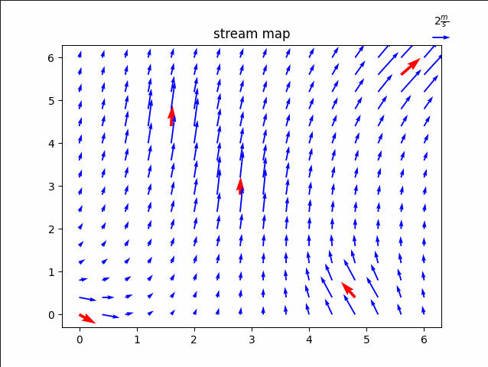
離岸流 92%
離岸流発生注意!!

